Slide 1
II Seminário de Infraestrutura e Transporte AEMESP - 24ª Semana de Tecnologia Metroferroviária
Potencial para short lines no mercado brasileiro
Dalmo Marchetti - BNDES
Ago/2018
google images

Slide 2
Contexto no mundo
Sistema ferroviário brasileiro possui:
- 8ª rede em extensão (28 mil km) e
- 6ª produção (TKU)
De outro lado:
- Produtividade e eficiência heterogênea (TKU/km)
- Baixa densidade (Km/Km2)
- Baixa inserção na matriz modal (15%)
google images

Slide 3
Futuro
Qual o papel esperado do setor ferroviário?
Atendimento tempestivo à demanda de exportação? (corredores de exportação)
Transporte de commodities minerais e agrícolas?
Maior inserção nas trocas regionais? (corredores de integração)
Redução mais generalizada de custos na economia?
Maior inserção na carga geral (hoje em 9%)?
Mobilidade sustentável nas cidades?
google images

Slide 4
Desafios
Diversidade de cargas
Maior inserção nas trocas regionais (corredores de integração)
Maior inserção na carga geral (hoje em 9%)
Redução generalizada de custos na economia
Mobilidade sustentável nas cidades
google images

Slide 5
Short lines (EUA)
Interesse regional (9%)
Originação para outros modais (33%)
Alimentação classe I (48%)
Transferência (10%)
Servindo uma diveridade de indústrias e clientes
google images

Slide 6
Investimentos estruturantes e eixos de integração ferroviária
corredor norte exp
Itaqui
Multimodal
Suape
integração CO-NE
Aratu
integração NE-SE
Capacitar corredor CO SE
Fonte: MT, adaptado

Slide 7
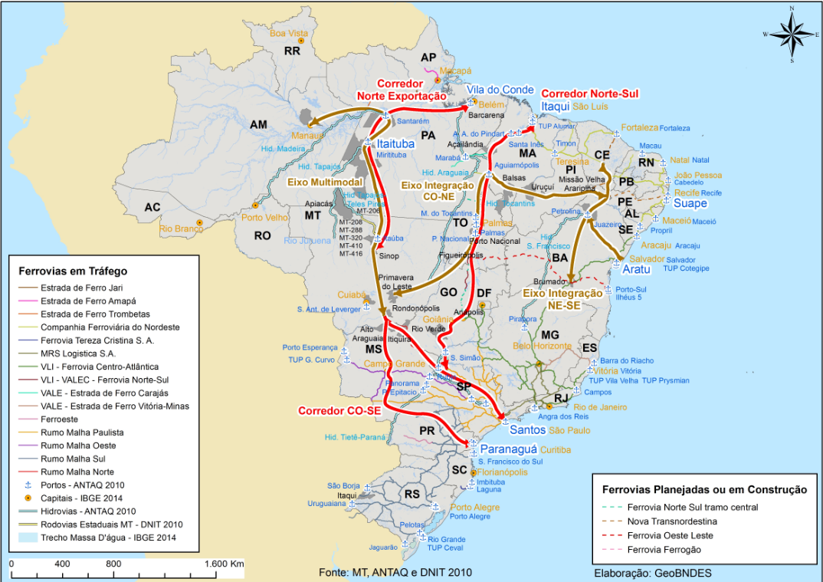
Investimentos estruturantes e eixos de integração ferroviária
corredor norte exp
Itaqui
Multimodal
Suape
integração CO-NE
Aratu
integração NE-SE
Capacitar corredor CO SE
Fonte: MT, adaptado

Slide 8
Desafios
Planejamento para deslocamentos sustentáveis regionais e nas cidades
Devolução trechos pouco utilizados ou abandonados (custos de saída)
Novas PPPs e regulamentação
Incentivo a novos atores e negócios
Precificação do direito de passagem
google images

Slide 9
Desafios
Acesso à rede e maior competição
Metas de diversificação incumbentes
Metas de aumento velocidade média e giro das composições
Metas socioambientais
Aumento investimento setorial anual (R$19 bi)
google images

Slide 10
Desafios
Corredores de integração
Maior atendimento de clientes e usuários
Novos serviços
Maior acesso à rede
Diversificação
Maiores produtividade e densidade
google images

Slide 11
II Seminário de Infraestrutura e Transporte AEMESP - 24ª Semana de Tecnologia Metroferroviária
Obrigado!
Dalmo Marchetti - BNDES
Ago/2018
google images

